Slide 1

ユーザテストで活用するOBS Studio
2021.11月版
道具眼

Slide 2
OBS Studioとは？
全部入り！
ビデオミキサー
複数の映像、音声、動画、静止画、文字を自由にレイアウトたりエフェクトをかけて合成
オーディオミキサー
複数の音声トラックを独立に音量、左右バランス調整したり、エフェクトをかけてミキシング
配信＆録画
出力した映像をYoutube Liveなどの主要ライブ配信サービスやカスタムサーバーにリアルタイム送信
同時にローカルにもmp4など各種形式で動画ファイルとして保存

Slide 3
OBS Studioの良いところ
Windows、macOS、Linuxで使える
フリーソフト
シェアが広く、情報やプラグインも豊富
各社映像ハードやソフトも公式に対応を謳っていることが多い

Slide 4
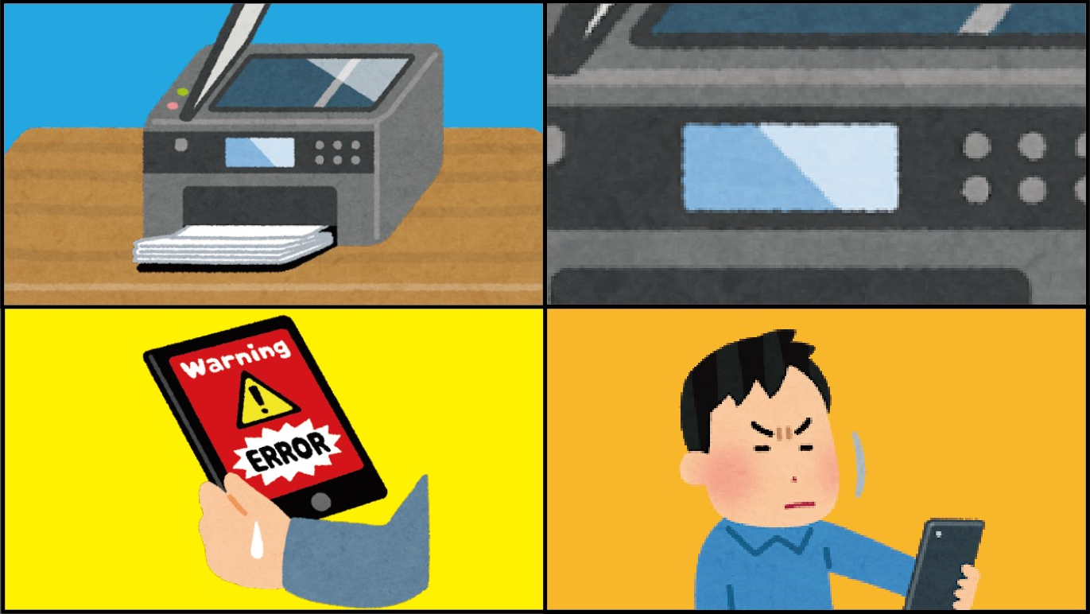
ユーザテストにおける活用場面
ユーザテスト（以下UT）での映像は操作画面、手元、表情などを複数のカメラや画面キャプチャで見たい
これらを1本の映像にまとめて録画ができる
PowerPointライクな操作で自由にレイアウトが作れる
少し高性能なノートPCで実現でき、ラボの外へ持ち出せる
昔話
以前は高価な画面分割器で4画面等分割 レイアウトが主だった
ユーザテストラボに添え付けの1機能で、 持ち出すには大がかりすぎた

Slide 5
準備物
UT向けオススメ機材

Slide 6
PC
PC (Windows/Macどちらでも)
ある程度性能の良いもの
外部グラフィックチップ（dGPU）を搭載していると動画変換のCPU負荷が低くて済む
OBS Studioのサポートが良いのはNVIDIAのGeForce系GPU（Windows）
AMD Radeonシリーズは別途プラグインの導入が必要な場合も
MacBookでは15インチ以上ならdGPUが搭載されていることが多い（2021年現在）
M1チップは対応最適化進行中（要パッチ？）
ノートPCに外部機器を多くつなぐ場合、USBハブはセルフパワー（電源アダプタ付き）タイプを推奨

Slide 7
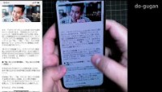
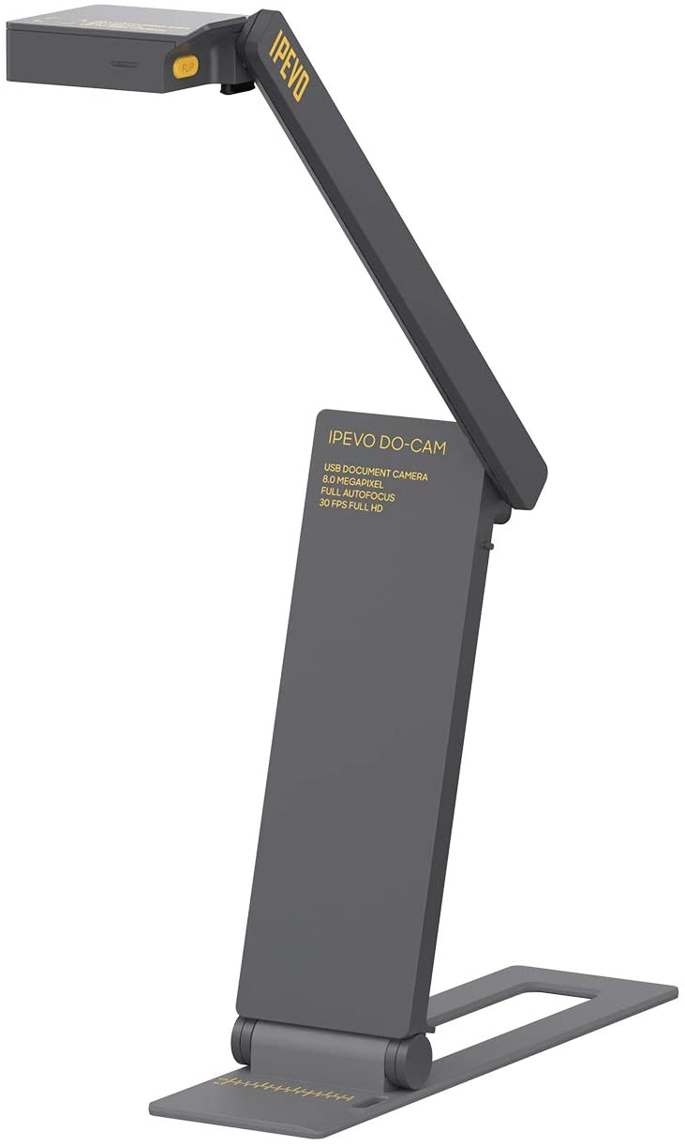
カメラ
ビデオカメラ（要HDMIキャプチャアダプタ）
USB Webカメラ
PCの内蔵カメラ
書画カメラ（モバイル端末用）
書画カメラの撮影例
https://youtu.be/7lnTDWAy37M
IPEVO社製USB書画カメラの例

Slide 8
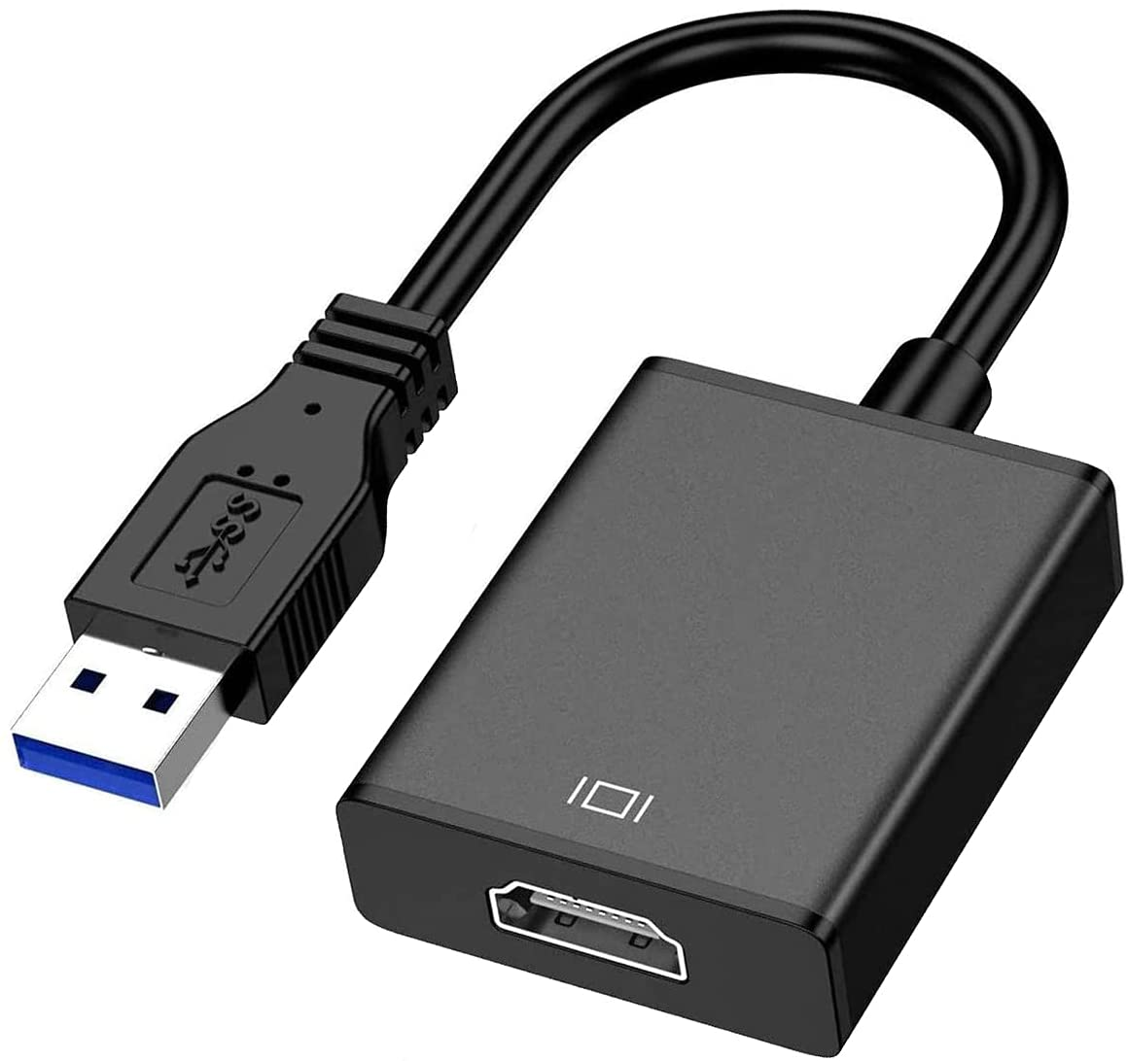
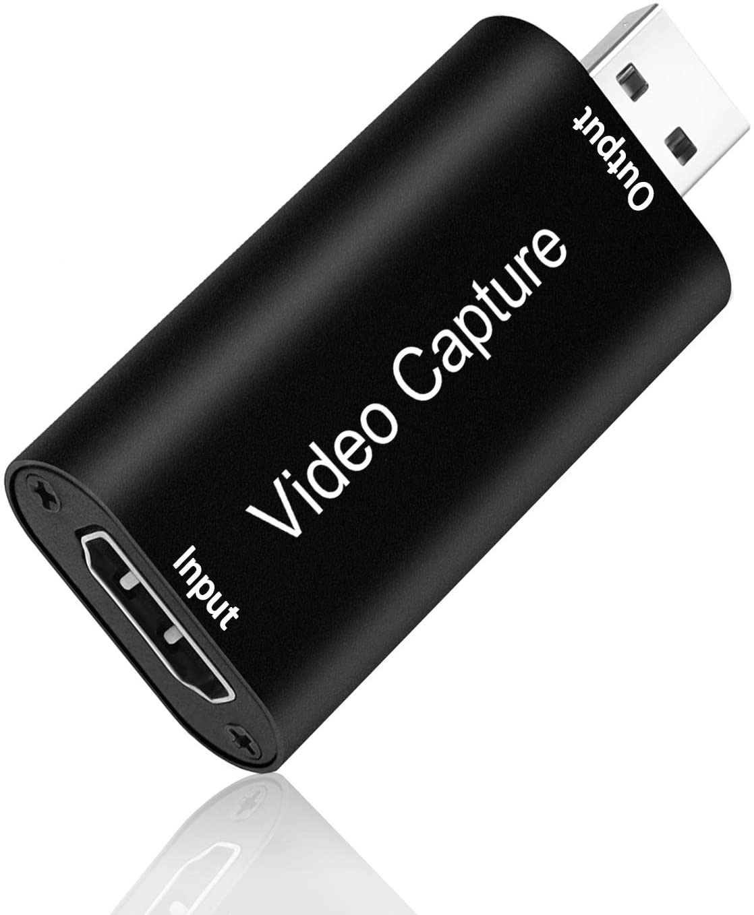
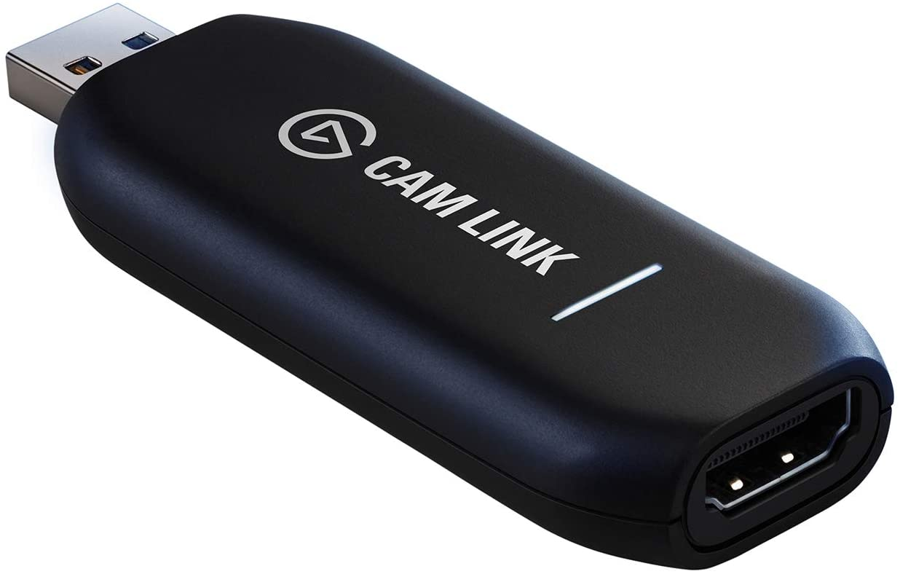
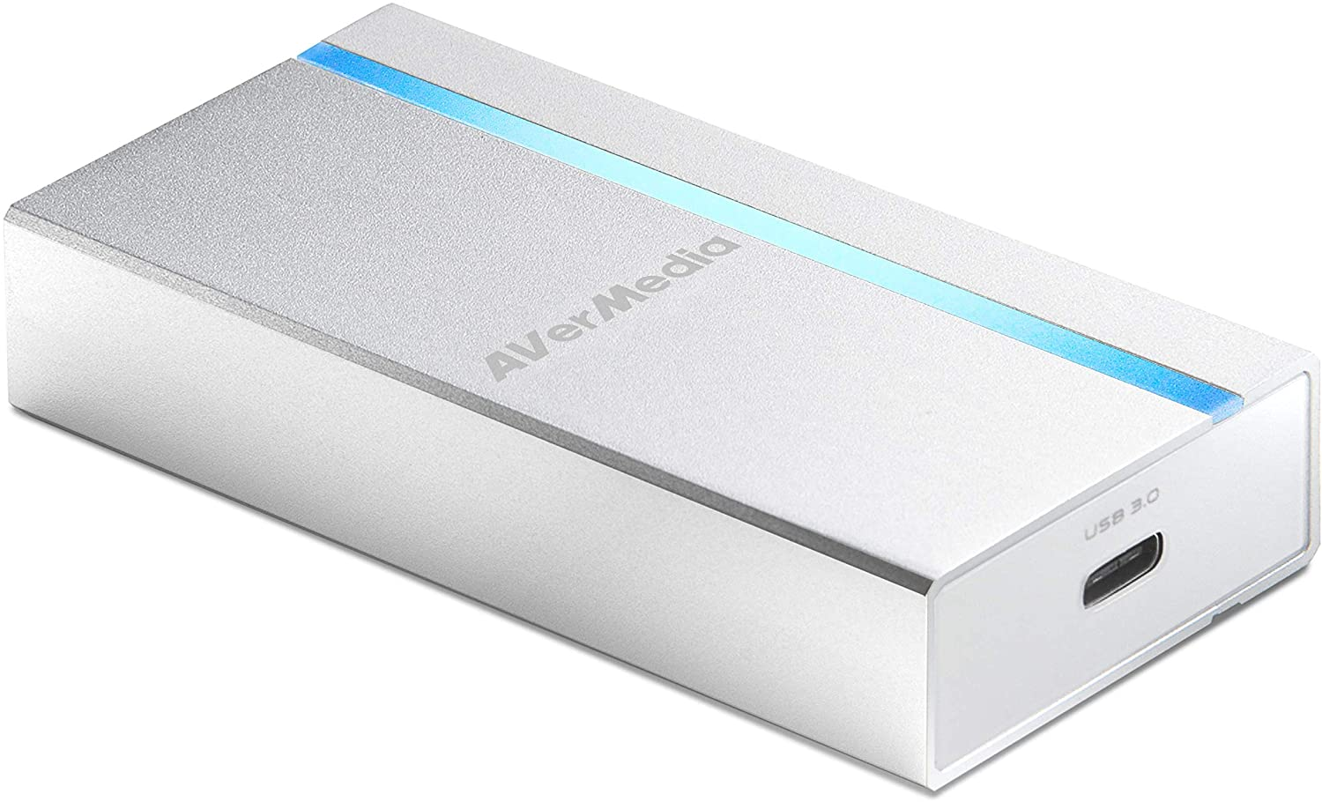
HDMIキャプチャアダプタ
HDMI出力のあるビデオカメラやデジタルカメラを使用する場合に必要
HDMI映像(+音声)信号をUSB経由で取り込む周辺機器
\1,000未満～\3,000程度の製品は遅延（絵と音のズレ）が起きたり低品質なものも…
家電量販店でも扱っているような1万円以上するもの推奨
プロジェクターに映像を出すUSB->HDMIアダプタと似ているが別モノ
？
×
プレゼン用
(USB->HDMIアダプタ)
Elgato CamLink 4K
Avermedia BU110
Amazonで\1,500円
（筆者使用実績あり）

Slide 9
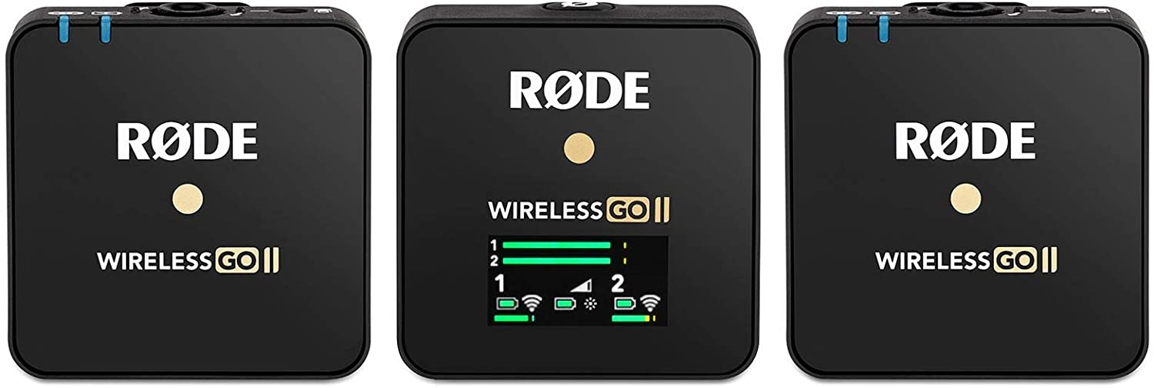
マイク
外部マイク
Webカメラ内蔵マイク
PC内蔵マイク（非推奨）
実査ではより参加者やモデレーターの近くで音を録れる外付けマイク推奨
感染防止策でマスクやアクリルシールドを設置したり、換気で窓を開けたり空調を強めたりする場合は特に配慮が必要
マイクはケチるべからず！
小型のワイヤレスマイクが2台セットになった
RODE Wireless GO2
（筆者使用実績あり）

Slide 10
ソフト紹介
OBS Studio本体
https://obsproject.com/ja/download
プラグインのインストールで機能拡張可能
プラグインの例
NDI （PC間、スマホとの映像音声のネットワーク伝送）
https://obsproject.com/forum/resources/obs-ndi-newtek-ndi™-integration-into-obs-studio.528/
（「Go to download」ボタンからOSにあったものを取得）
音声ノイズキャンセル NVIDIA Noise Removal (RTX系dGPU搭載Windows機のみ）
プラグインは不要だが、NVIDIA製オーディオエフェクトSDKが必要
https://www.nvidia.com/ja-jp/geforce/broadcasting/broadcast-sdk/resources/

Slide 11
オススメ周辺ソフト
スマホ画面キャプチャ
Reflector4 (Win/Mac)
AirPlay(iOS)やChromecast(Android)で送信された映像を受信するソフト
無料仕様版あり
これ単体で録画も可能
OBSで使う時はこれを画面キャプチャ
遅延少なめ
https://www.airsquirrels.com/reflector
Newtek NDI Capture (iOS)
iPhone側にインストールする送信アプリ
OBS側にNDIプラグインが必要だが直接ソースに指定可能
Reflector4よりは遅延する傾向
無料アプリ
VLCなど動画プレーヤー（録画データの確認用）
マルチトラック音声（後述）を選択して聞けるものが入っていると便利

Slide 12
OBS Studioを使ってみよう
手元で試して納得！

Slide 13
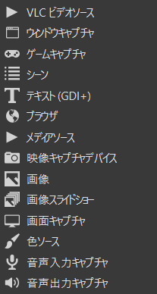
ソースとシーン
ソース
OBSが取りこめる映像、音声、画面キャプチャのストリーム
他にもファイルとして存在する画像、動画や文字も挿入可能
PowerPointでいうとスライドに貼り付けるオブジェクト（画像や文字）に相当
シーン
ソースを配置した画面レイアウトパターン
複数用意しておいて配信／録画中に切り替え可能
PowerPointでいえば1枚1枚のスライドページに相当
OBSのソース例

Slide 14
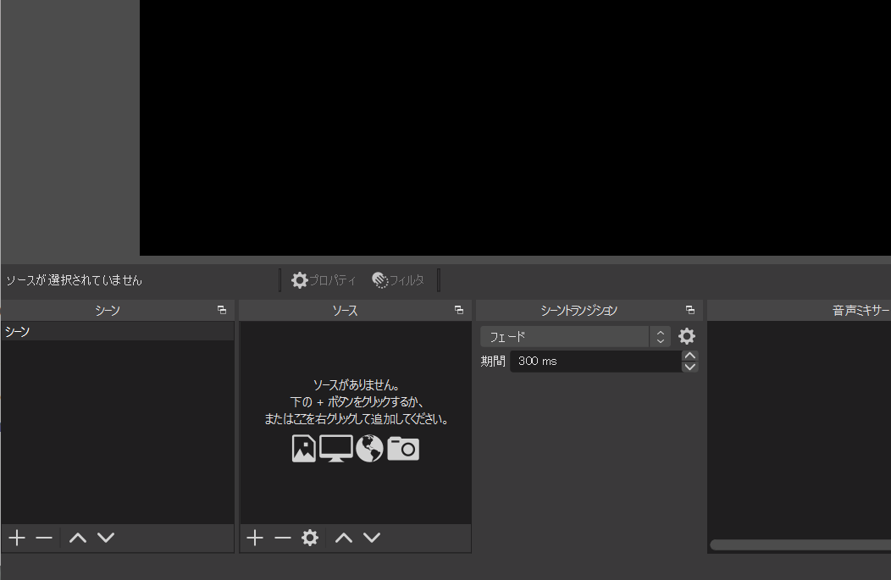
シーンにソースを追加してみる
ソース一覧の「＋」ボタンから「映像キャプチャデバイス」

Slide 15
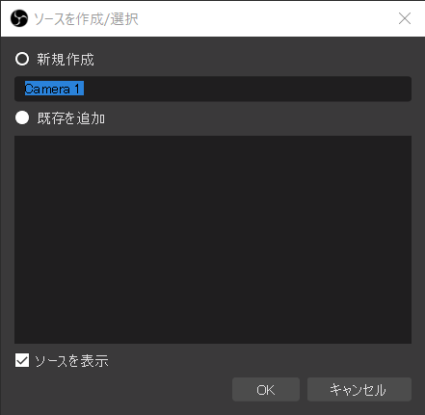
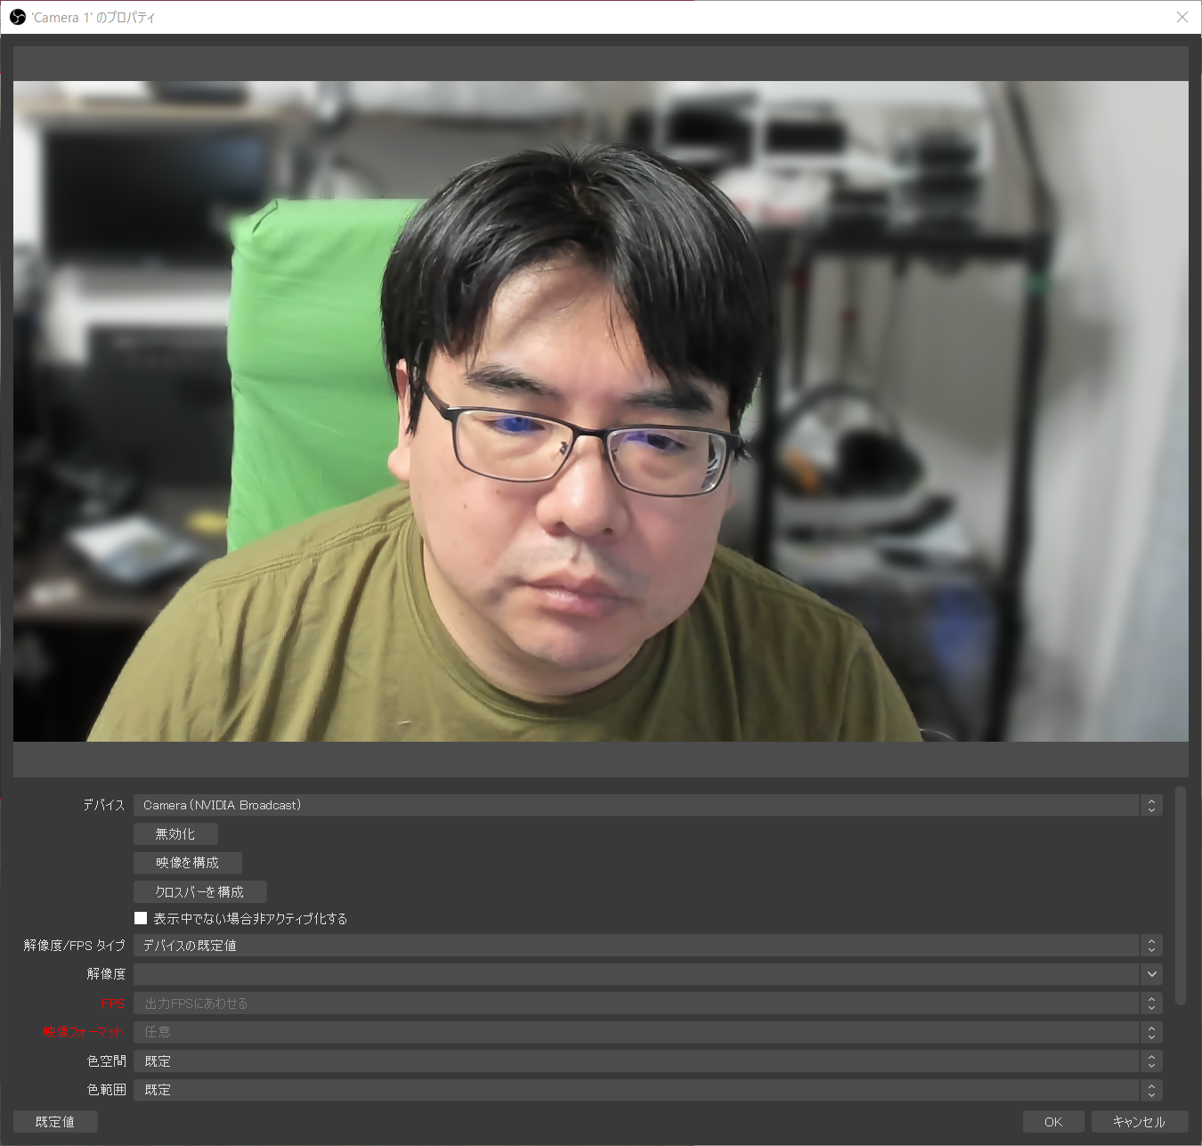
わかりやすいソース名称をつける
例：Camera 1
ソースのプロパティ（詳細設定）画面で、「デバイス」から目的のカメラを選択
正しく映らない場合は、「解像度/FPSタイプ」を「カスタム」にして、その下のメニューで手動指定すると映る場合も

Slide 16
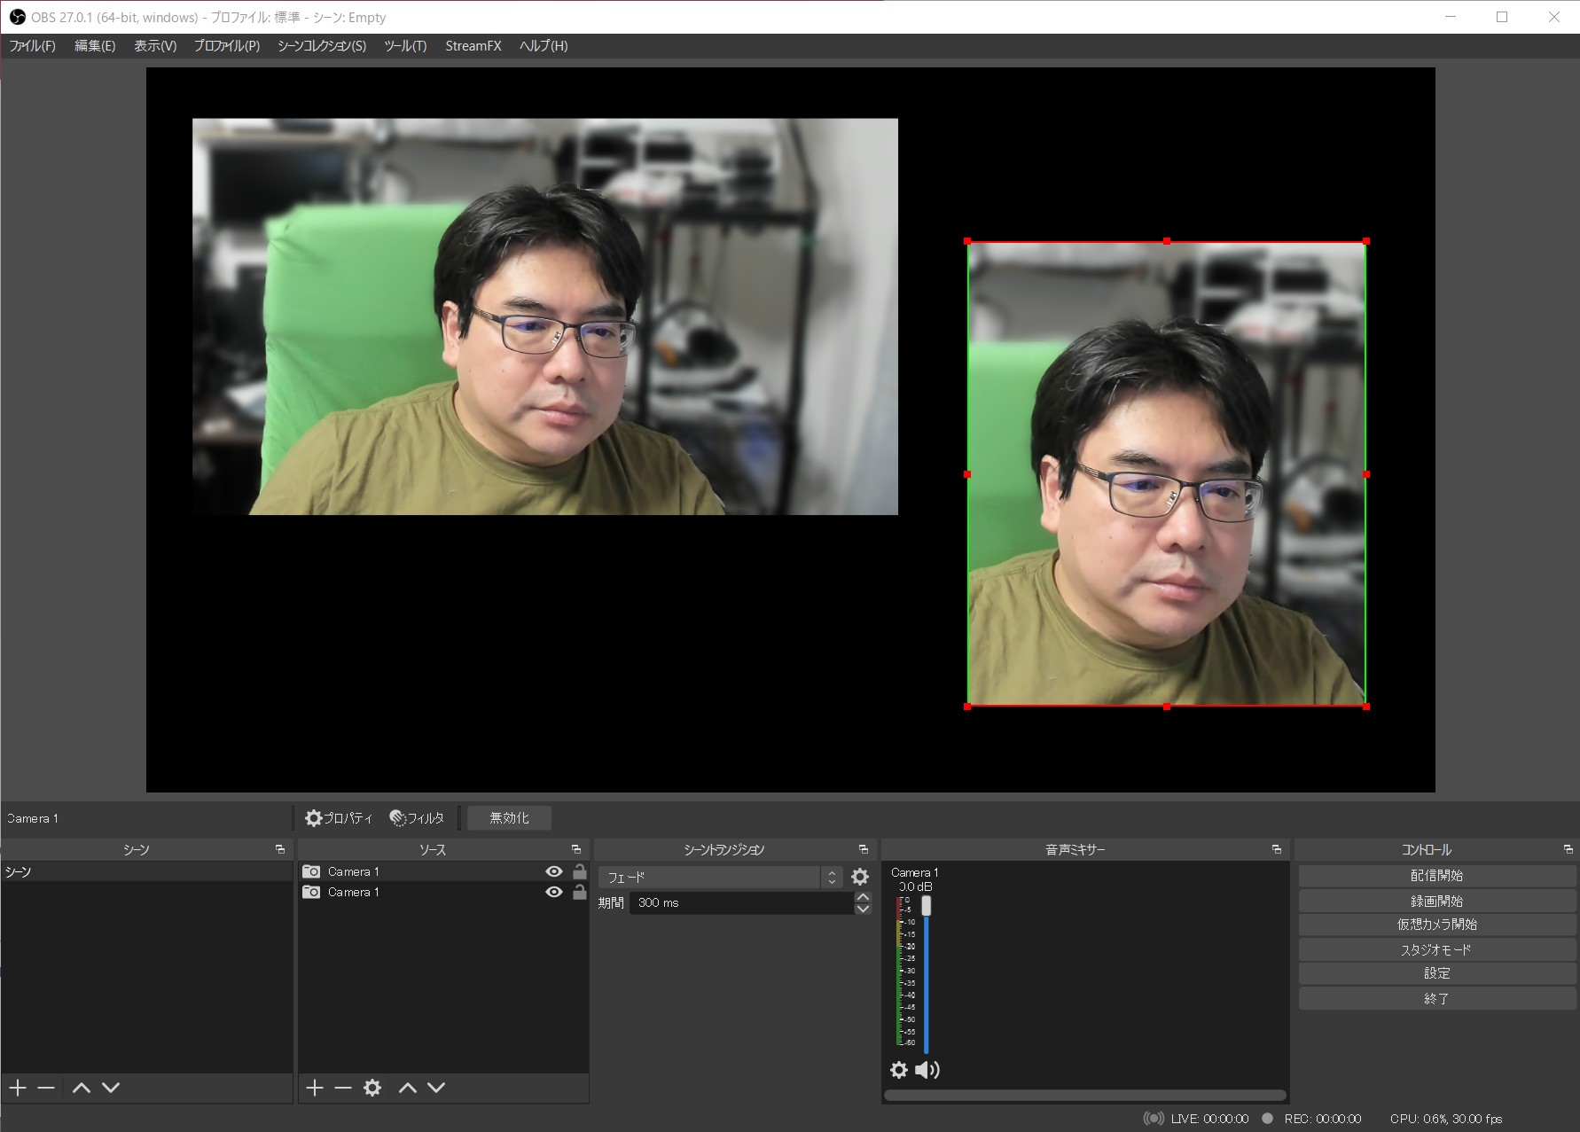
これでシーン「シーン」にWebカメラの映像を「Camera 1」という名前でソース追加できた
赤い枠上のボックスを操作してサイズや位置を変更してみる
辺上のボックスをAlt (Option)を押しながらドラッグするとトリミング（PowerPointと違うので忘れがち）

Slide 17
音声デバイス、文字を追加してみる
「テキスト(GDI+)」で文字追加。
プロパティウインドウ内で直接入力したり、外部テキストファイルを読み込むことも可能
フォント、サイズ、輪郭、透明度などカスタム可
「音声入力キャプチャ」（＝マイクデバイス）
映像デバイス同様、プロパティウインドウの「デバイス」で目的のマイクを選択

Slide 18
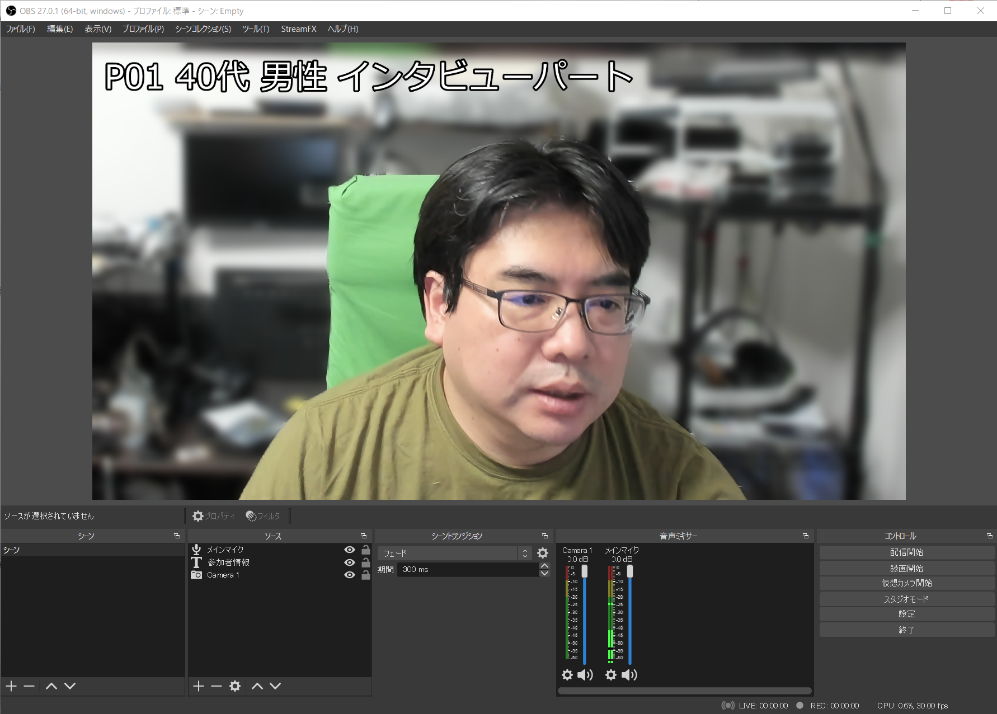
作成例
固定文字列によるテロップ
ソース毎にON/OFFしたりロック
追加したマイクの音が入っているかレベルメーターで確認
大きな声を出しても赤に振り切らない程度にスライダーで調節
歯車でプロパティウインドウ
上下矢印で重なり順を変更

Slide 19
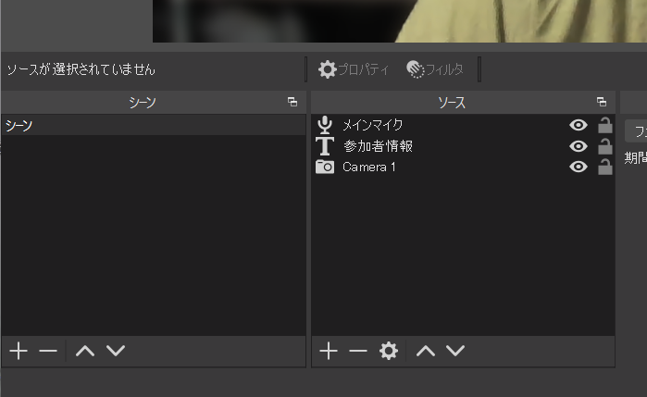
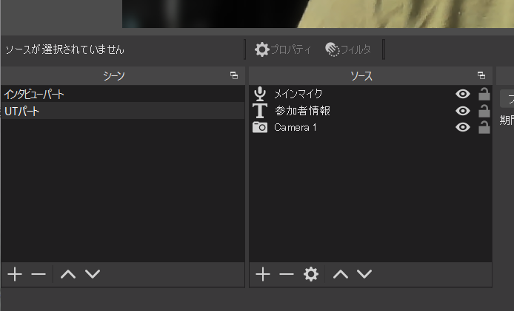
シーンを追加してみる
最初からある「シーン」を右クリックして、「名前を変更」で「インタビューパート」に変更
再度、右クリックから「複製」し名前を「UTパート」とする

Slide 20
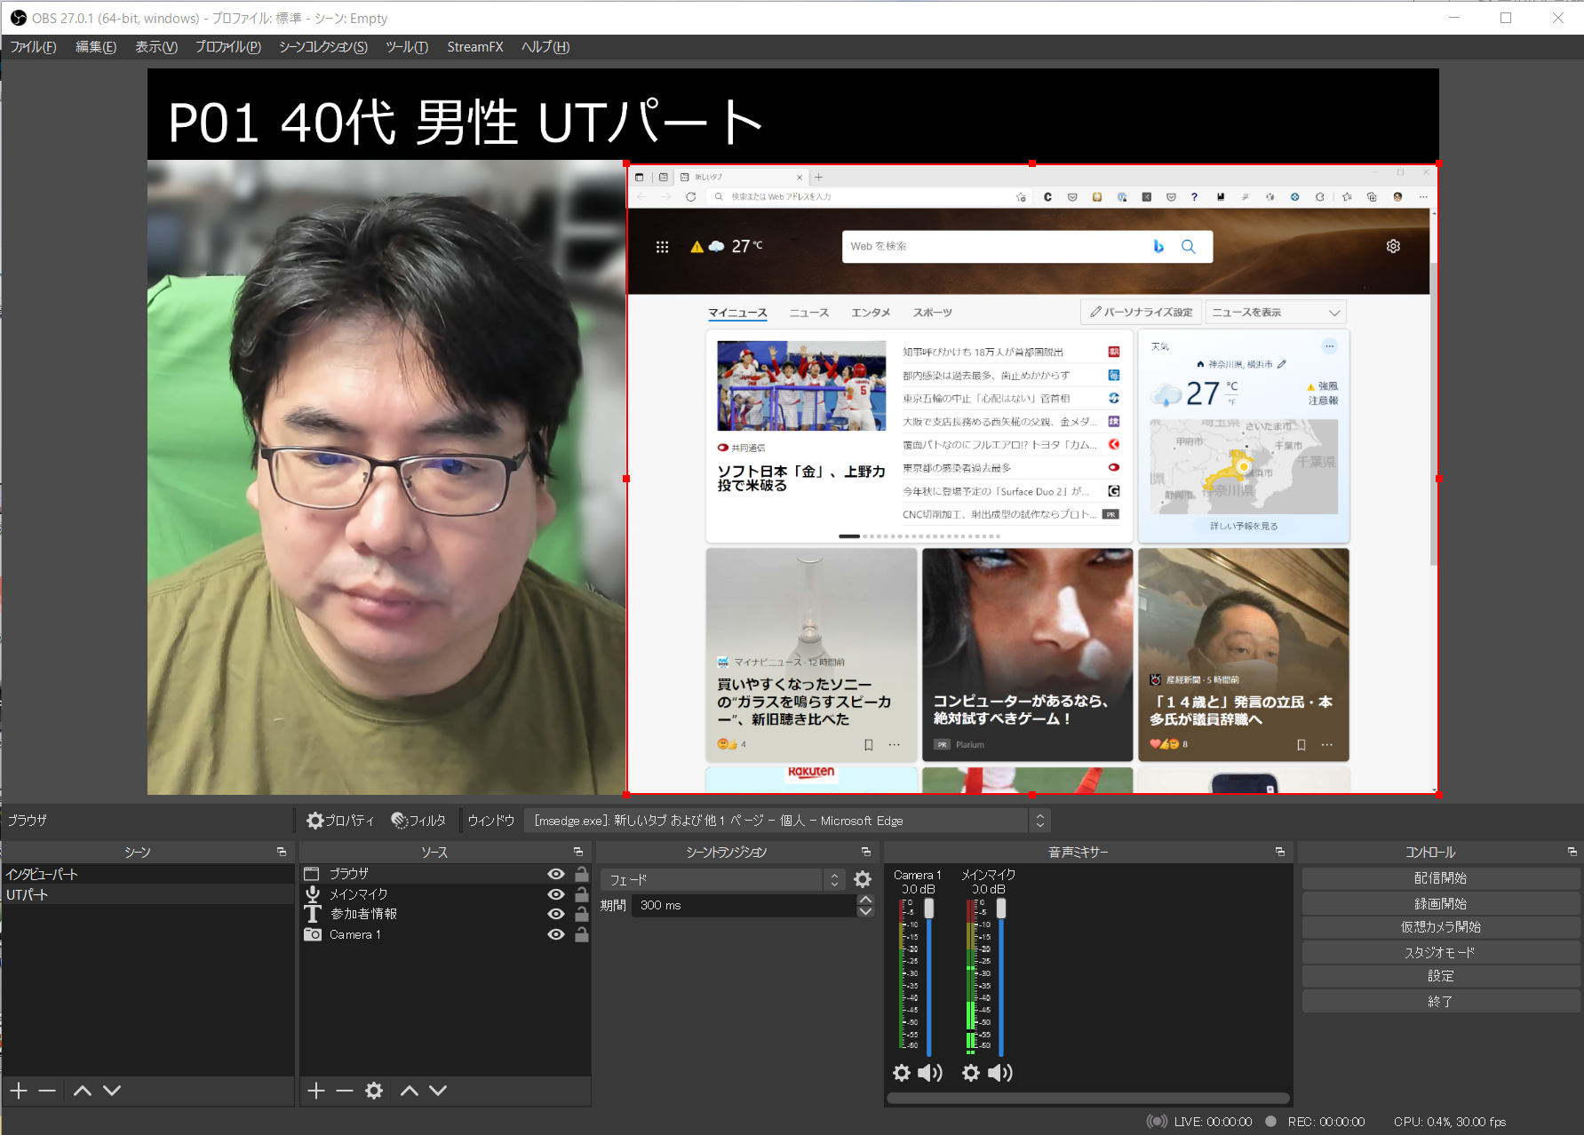
UTパートのシーンを編集
テキストソースの内容を修正
ブラウザ画面を開き、
「ウインドウキャプチャ」ソースで選択して追加 （「ブラウザ」ではない）
「Camera 1」ソースのサイズや位置を修正
[便利]
ソース一覧でウインドウキャプチャソースを選択時、ここで対象ウインドウを素早く切り替え可能
[重要]
シーンを複製したのでマイクは引き継がれている。新規シーンを作ると忘れがち。

Slide 21
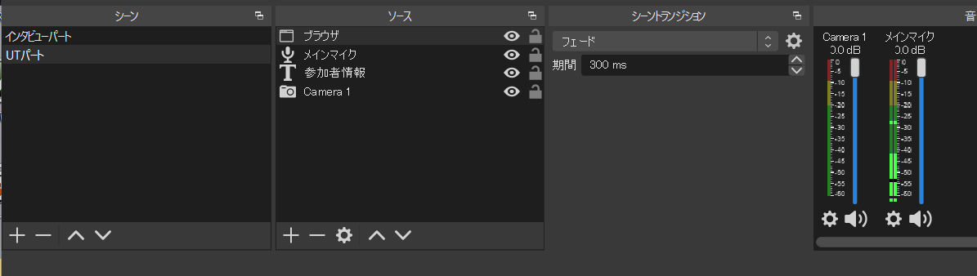
シーン切り替え
シーン一覧から切り替え
シーン切り替え時の アニメーション効果と時間
シーンの追加、削除、順序変更

Slide 22
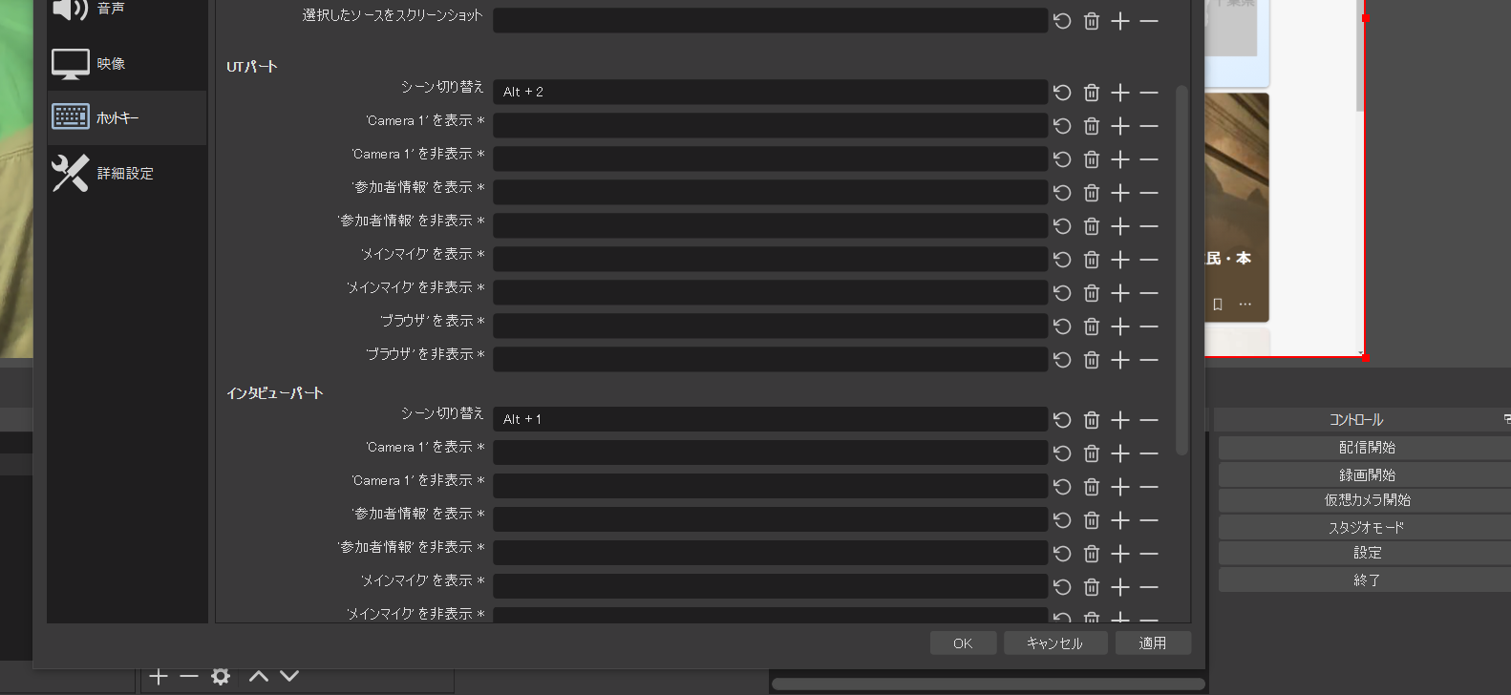
キーボードショートカットを設定
「設定」->「ホットキー」で各シーンの「シーン切り替え」にキーボードショートカットを設定
OBS Studioがバックグラウンドに隠れていても動作するので便利

Slide 23
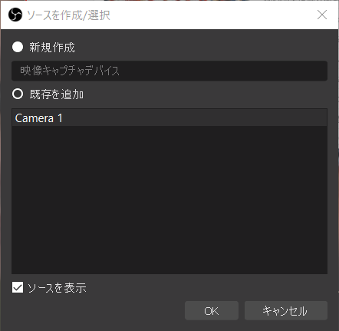
シーン間でソースは再利用する
1つのソースを複数のシーンで使いたい場合、ソース作成画面で毎回「新規作成」せず、「既存を追加」にして作成済みのソースを選択する
登録済みデバイスを別ソースとして再登録しようとすると使用中エラーで追加できなかったり、後々一括変更ができなくて不便
シーンA
ソース1
Webカメラ
シーンB
ソース2
内蔵カメラ
×
シーンC
ソース3
HDMIアダプタ1
ソースとデバイスは1:1を保ち、作成済みのソースを使う

Slide 24



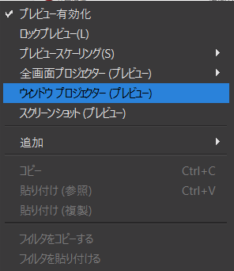
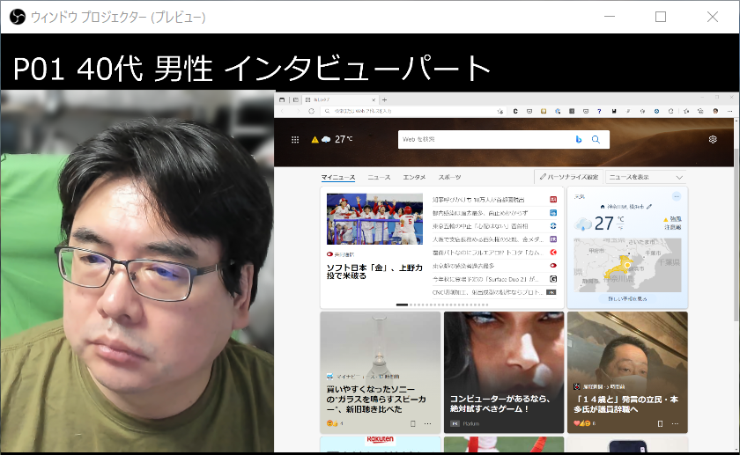
オンライン会議に中継してみる
OBSのメインウインドウをそのまま画面共有すると、様々なUIがあり、映像部分が小さくなってしまう
プレビュー映像を右クリックし、「ウインドウプロジェクター」を選択
出力映像のみのサブウインドウが出現するので、それを画面共有対象にする
サブモニタやプロジェクターにフルスクリーン表示したい場合は「全画面プロジェクター」

Slide 25
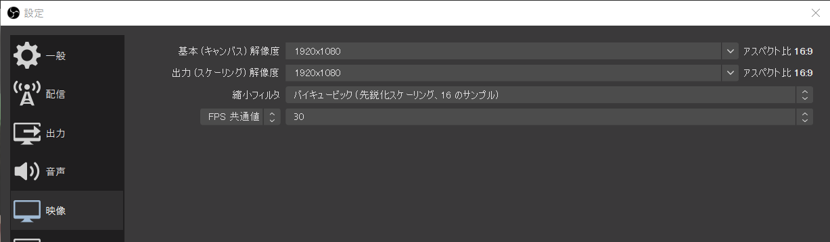
ローカル録画してみる
解像度設定
「設定」->「映像」タブ
基本解像度…合成処理をする解像度
出力解像度…合成後の映像を送信／録画する解像度。基本解像度と同じか小さくする。
通常1920x1080（フルHD）。PCが重い時は1280x720に落としたり、FPS（1秒辺りのコマ数）を15程度に落とす。

Slide 26
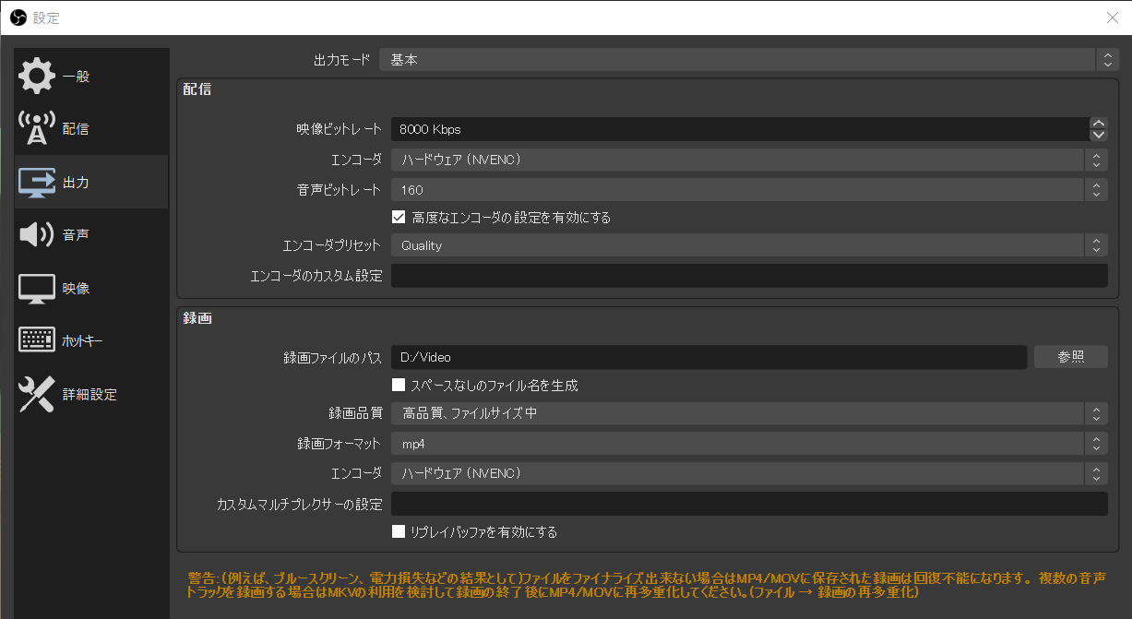
録画設定
もし画面が違う場合はここを確認
こっちは配信設定なので無視
保存先
ニーズにあわせて
形式。.mp4が一般的 （次項もご覧ください）
[重要] 項目は機種によるが、「ハードウェア」的なものを選ぶとCPU負荷が下がる。
・ソフトウェア（x264等）しかないPCは辛め…
・RTX搭載機なら「出力モード」を「詳細」に切り替え、「録画」タブで「NVIDIA NVENC H.264 (new)」にする

Slide 27
録画フォーマットについて補足
2021.11 UPDATE
mp4は主要OSで標準で再生できる最も汎用性の高い形式だが、OSやOBSが異常終了した時に録画中だったデータが消える弱点がある。
代わりにmkv形式を用いれば、異常終了した時点までの録画が残る。mkvで録って後でmp4に変換するのがより安全。
mp4を選択されると警告が表示される

Slide 28
mkvからmp4へ変換（再多重化）
2021.11 UPDATE
mkvとmp4は一般にファイルコピー程度の時間で変換できる
手動で行うには「ファイル」->「録画の再多重化」を選び、変換したいmkvファイルを指定
録画終了時に自動でmp4再多重化を実行 する設定は、「設定」->詳細設定->「自 動的にmp4に再多重化」にチェック
（一時的にmkvとmp4が両方作成されるので ストレージ残量に注意!!）

Slide 29
音声トラックについて
少しわかりにくく設定も複雑だが知っておくと後々便利！

Slide 30
音声トラックとは？
独立して音量を調整できるレイヤーのようなもの
OBSには6つの音声トラックがある
1つのトラックは更にステレオ左右のチャンネルに分かれている
別個のトラックやチャンネルに録音されたトラックは後から編集ソフトで音量バランスを変えたり消したりが可能
UTでの活用例：
参加者、モデレーター、PC音が別トラックで録ってあれば、参加者の声が小さかった場合に、後から参加者の声だけ大きくできる。同じトラックにミックスして録ってあるとできない。
複数マイク（カメラ）からの音声を別トラックに録っておけば、万一メインメイクにトラブルがあってもバックアップになる。ただし同一トラックに入れて録ると微妙な時間ズレでエコーのようになるので、別トラックに入れて録る。

Slide 31
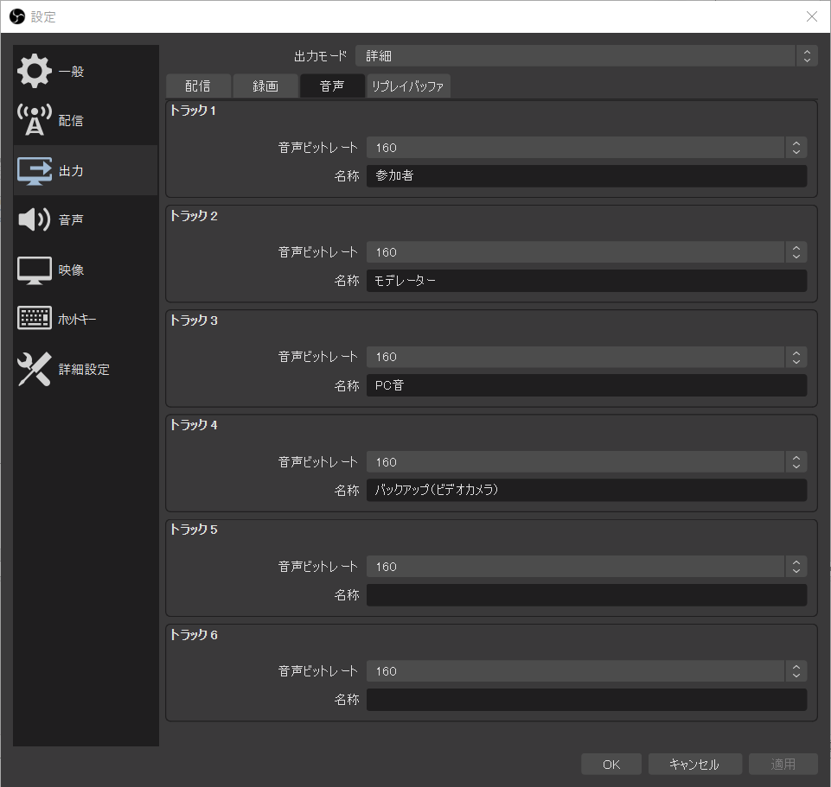
トラックにわかりやすい名前をつける
「設定」->「出力」タブ（詳細モード）->「音声」タブ

Slide 32
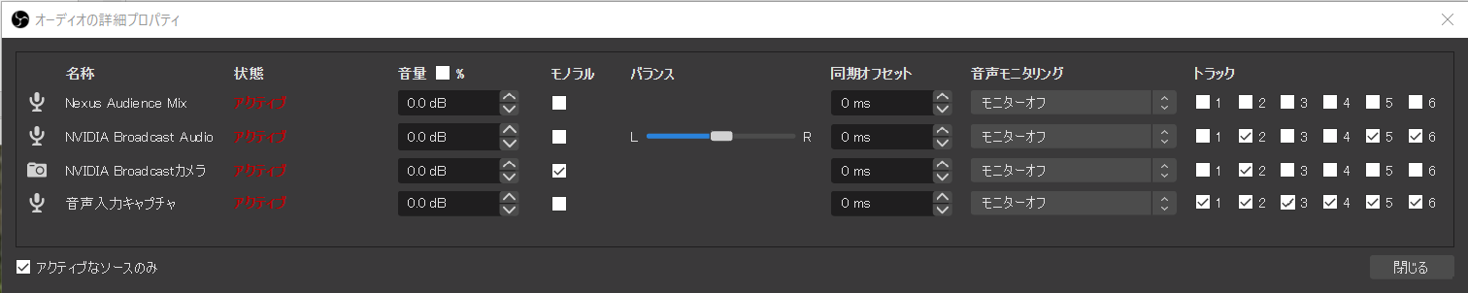
ソースとトラックの関係
ある音声トラックは、6つの好きなトラックに収録可能
1つの音声ソースを複数トラックにまたがって入れられ、
1つのトラックに複数の音声ソースが入ってもOK
同じトラックに入った音声は“ミックス”され、後で分離／調整はできない
ミキサーかソース一覧を右クリックして「オーディオの詳細プロパティを表示し、赤枠の部分をチェックして設定

Slide 33
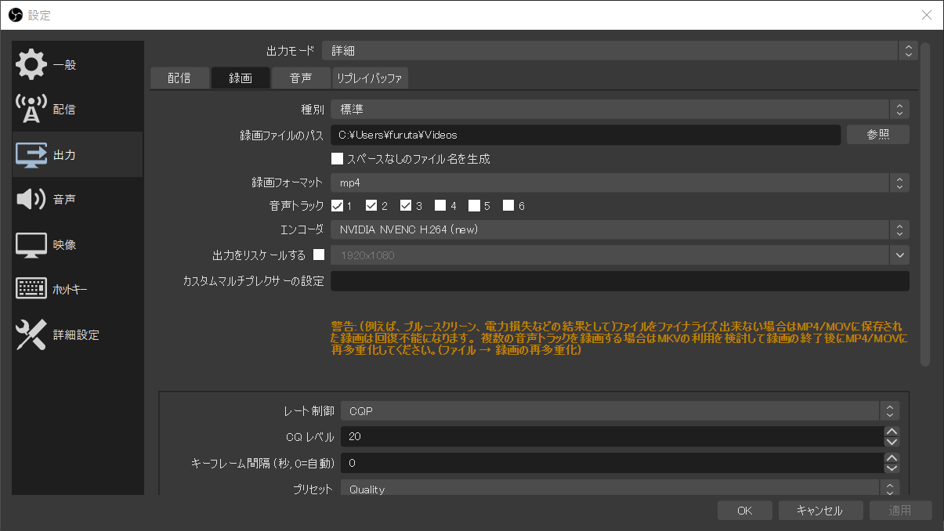
トラックと録画の関係
もし画面が違う場合はここを確認
複数トラックを内包できる動画形式を選択（mp4はOK）
「設定」->「出力」タブで出力モード「詳細」の時、録画ファイルに含める音声トラックを指定できる

Slide 34
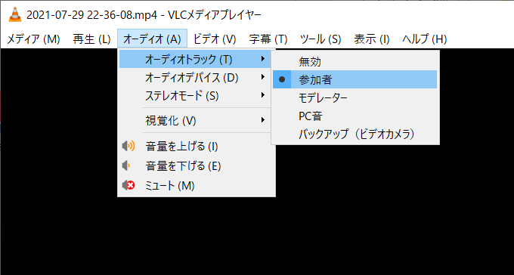
音声が複数トラックある動画の扱い方
VLCなど対応動画プレーヤーならいずれかのトラックを選択して再生可能
Premiere Proなどの編集ソフトで独立で音量を変更、ON/OFFした上で1トラックにミックスして書き出し
逆にいうとこのままでは、どれか1つのトラックしか聞けない

Slide 35
音声トラックのまとめ
複数トラックに分けておくと後で編集が効くが、普通に再生すると最初のトラックしか聞こえない動画ファイルになる
録ったそのままで共有、納品したい場合
1トラックに全音声を入れ、音量バランスは事前またはその場で調整
バックアップ音声を別トラックに入れてもいいがファイルサイズが大きくなる
どのみち後でサイズ縮小、ボカシ入れ、カット編集などする場合
マルチトラックを駆使して収録しておき、編集のついでに簡単な取捨／調整をすればより高品質で聞き取りやすい録画ファイルになる
最悪なのは収録漏れや重なり。事前テストでファイルを再生して確認！
必要なトラックが録画対象になっていない
必要な音声ソースがどのトラックにも含まれていない
不要な音声（別カメラの音声等）がメイントラックに混入
（b,cはシーン毎に設定が独立なので注意！）

Slide 36
Tips
より使いこなすための情報

Slide 37
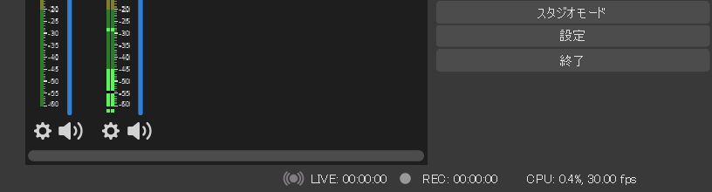
CPU負荷の監視
ここで確認可能
時折目をやり、あまりに高い時は設定を見直す
全体またはソース毎の解像度やフレームレートを下げる等
ただしOBS Studio単体負荷なので注意
オンライン会議ツールで画面共有するなどの負荷が別途かかっている
OS全体の負荷はタスクマネージャー（Windows）やアクティビティモニタ（macOS）で

Slide 38
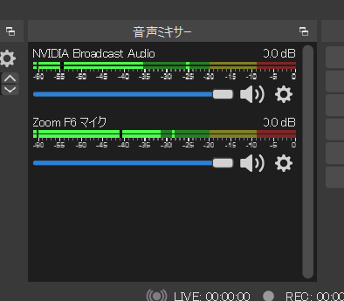
音声レベルメーターの見方
音量に従って緑->黄色->赤ゾーンへ突入
ゲージの右端（0dB）に届くと音が“割れる”（ノイズが入る）
多少大きな声を出しても0dBに届かない（-5～-10dB）程度にスライダーで調整
UTならたまの大声、大笑いなど突発的な音量は割れても良いという割り切りで大きめにしておくのもアリ
誰も話していない状態で常に動きがあるのは 定常音（ノイズ）
空調などの雑音やケーブルが長い時の信号ノイズ
除去が難しい時は次項のノイズ低減フィルタ（後述）

Slide 39
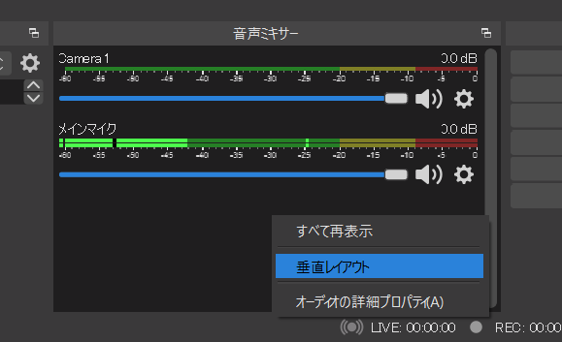
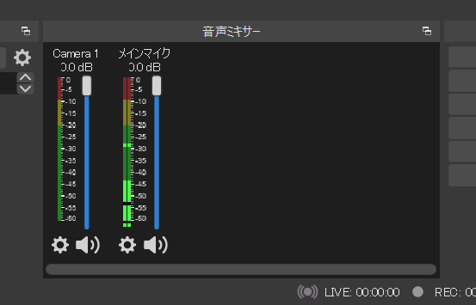
レベルメーターの垂直表示
レベルメーター（ピコピコ）はマイクの音が途切れている等の異常に気付く重要なUI。常に目を配るクセをつける。
ソースが増えてくると水平レイアウトではすぐに見切れる
右クリックして「垂直レイアウト」の方が多く一覧できる

Slide 40
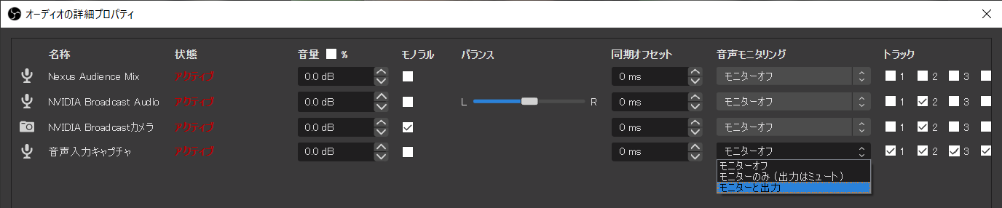
音声モニター方法
モデレーター以外が担当する場合はイヤホン等で常時出力音声をモニタリングするのが理想
別室ならスピーカーでも良いが、同室ではマイクが拾ってハウリングするのでイヤホンなどを使用する
出力先（デバイス）を指定
「設定」->「音声」タブの「モニタリングデバイス」で指定
モニターする音声ソースを選別
ミキサーかソース一覧を右クリック->「オーディオの詳細プロパティ」
各ソース毎の「音声モニタリング」で「モニターのみ」や「モニターと出力」に

Slide 41
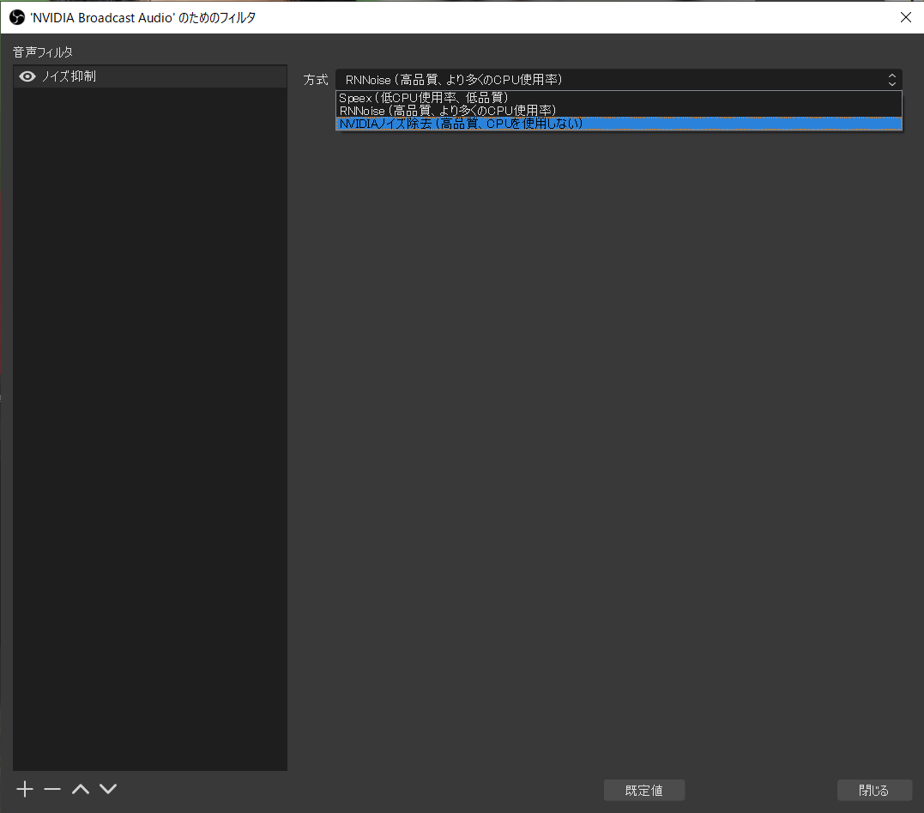
マイクのノイズ低減
ソース一覧かミキサー上で目的の音声ソースを右クリック→「フィルタ」
写真のウインドウ、左下「＋」から「ノイズ低減」を追加
「方式」を選択
RNNoiseが高品質だがCPU負荷が増加
RTX搭載グラフィックボード（dGPU）したWindows PCなら「NVIDIAノイズ除去」が利用可能。低負荷、音質最高！
別途NVIDIAオーディオエフェクトSDKのインストールが必要
https://www.nvidia.com/ja-jp/geforce/broadcasting/broadcast-sdk/resources/
フィルタの追加、削除、順序変更

Slide 42
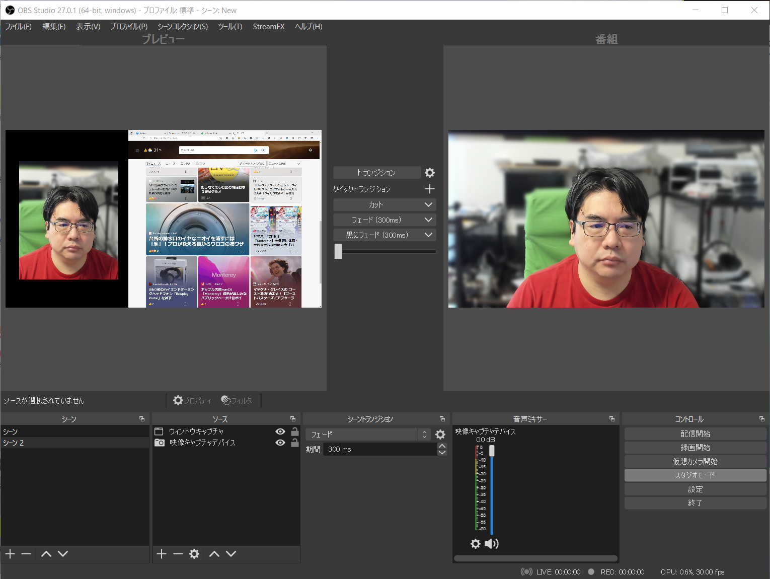
スタジオモード
シーンの切り替えや設定変更を即時反映せず、プレビュー（左）で確認してから、番組（＝録画／配信映像、右に反映
より慎重にシーン切り替えしたい時や、本番配信中にこっそり設定を修正したい時などに
→
プレビューを反映
スタジオモード起動

Slide 43
セッティングの保存／切り替え
メインメニューの「プロファイル」と「シーンコレクション」で設定セットが切り替え可能。
プロファイル…キャンバス解像度などの「設定」画面周りの設定
シーンコレクション…シーン、ソースなどの設定
それぞれ独立管理なので両方をセットで扱わないと完全保存／切り替えにならない
インポート／エクスポート
別PCに設定を移したりバックアップしたい時は、プロファイル、シーンコレクションそれぞれのメニューから「インポート」「エクスポート」

Slide 44
その他、UTで活用できそうなプラグイン
リアルタイム音声書き起こし字幕
音声をGoogleに送信しテキストに変換。「テキスト」ソースで画面上に表示可能。
https://obsproject.com/forum/resources/closed-captioning-via-google-speech-recognition.833/
Web-socketプラグインでスマホや別PCから遠隔操作
別室の見学者やオペレーターがモデレーターにかわってシーン切り替えする等
https://obsproject.com/forum/resources/obs-websocket-remote-control-obs-studio-from-websockets.466/
対応スマホアプリも多数

Slide 45
WebSocketプラグインの活用
2021.11 UPDATE
WebSocketプラグインを入れたOBS Studioを別PCからリモート操作、モニタリングできるWebアプリ
別PCで http://obs-web.niek.tv/ にアクセスし、OBS PCのIPアドレスとポート番号を半角コロンで区切って入力し「Connect」
ポート番号はWebSocketプラグイン上で設定。デフォルトは4444。
パスワードを設定した場合は聞かれるので入力
接続すると、ブラウザ画面でOBSの録画／停止、映像のプレビューなどが可能
上記サーバーからはWebアプリを読み込むのみで、後はOBS PCと操作PC間のみの通信となる（サーバーに映像は送信されない）

Slide 46
NDIとは
Newtek社によるネットワーク経由の映像伝送プロトコル
ハードウェアのHDMIエンコーダー（送信機）、HDMIデコーダー（受信機）、ネットワークカメラなど
例：https://www.ask-media.jp/birddog.html
OBS Studioにプラグインを入れるとどちらの役も対応
https://obsproject.com/forum/resources/obs-ndi-newtek-ndi™-integration-into-obs-studio.528/
OBS機のUSB周りがキャプチャやマイクで専有されている時の代替経路として
ケーブル長が数mが限界のUSBやHDMIに替わる接続手段として

Slide 47
NDI活用例
以下をNDI送信し、OBS機にソースとして入力
参加者PC上のブラウザや対象ソフトの操作画面をOBSでウインドウキャプチャ
参加者iPhoneの操作画面をキャプチャ（p11参照、現状iOSのみ）
スマホのカメラ映像をNDI送信するアプリで、スマホを撮影用カメラの1つとして使用
iOS、Androidで「NX HX Camera」など（互換アプリ多数）
Teamsの参加者別の映像
Teams上の録画は参加者毎のサイズを選べないが、設定によって個別にNDI出力できる為、OBS上で参加者と共有画面を大きく録画、といったことが可能
（管理者設定でNDIの許可が必要）
最新のNDI5.0でインターネット経由も可能に
URL/QRコードから簡単にカメラ映像をNDI送信してもらえるようになった（送信側はアプリ不要でブラウザのみ使用）

Slide 48
[参考]OBS Studioのプラグインを探す
OBS Studio Plugins
https://obsproject.com/forum/resources/categories/obs-studio-plugins.6/

Slide 49
筆者が実務でやらかした設定ミス例(1)
実査途中で新しいシーンを作成した時、音声キャプチャを追加し忘れ、セッション中「そのシーンを選んでいる区間だけ音声がない」状態に。
中継用のオンライン会議ソフトでは直接マイクを指定する為、OBSの設定に関係なく正常に聞こえており見学者は気付かず。
最終セッション終了後に録画データを編集しようとして発覚。
教訓
音声ソースが正常に選択されているかは目視確認重要
シーンは新規で作るより複製が無難
最終的な録画ファイルで確認をする

Slide 50
筆者が実務でやらかした設定ミス例(2)
新しく追加した映像ソースに付随して増えた音声が全トラックに対してONになっていた
ネットワーク経由のソースだった為、秒単位の遅延があり、やまびこのような状態。バックアップも含む全トラックが汚染。
教訓
マルチトラックの設定確認は念入りに
視覚（レベルメーター）のみに頼らず、イヤホンでモニタしたり録画ファイルを必ず確認

Slide 51
音声のバックアップ収録を！
音声の収録ミス、漏れは視覚的に気付きにくい
事前確認をしきっていても、ワイヤレスマイクが電池切れ、電波切れなど途中でトラブルが起きる
録れていても音量や音質が充分でないと見返すのがシンドイ動画になる。
別系統でバックアップを！
ICレコーダーなど設置
オンライン会議に中継している時は録画ボタンを押しておく
別個に録られた動画と音声はPremiere Proなどの動画編集ソフトで合成可能

